Slide 1

CHÀO MỪNG CÁC CON
ĐẾN VỚI TIẾT TỰ NHIÊN VÀ XÃ HỘI LỚP 2

Slide 2

Bài 7
An toàn khi ở trường (tiết 2)

Slide 3

Yêu cầu cần đạt
- Học sinh biết cách phòng tránh nguy hiểm, rủi ro khi tham gia các hoạt động ở trường.
*Phát triển năng lực và phẩm chất:
- Đề xuất được cách phòng tránh nguy hiểm, rủi ro khi tham gia các hoạt động ở trường và vận động các bạn cùng thực hiện.

Slide 4

Khởi động

Slide 5
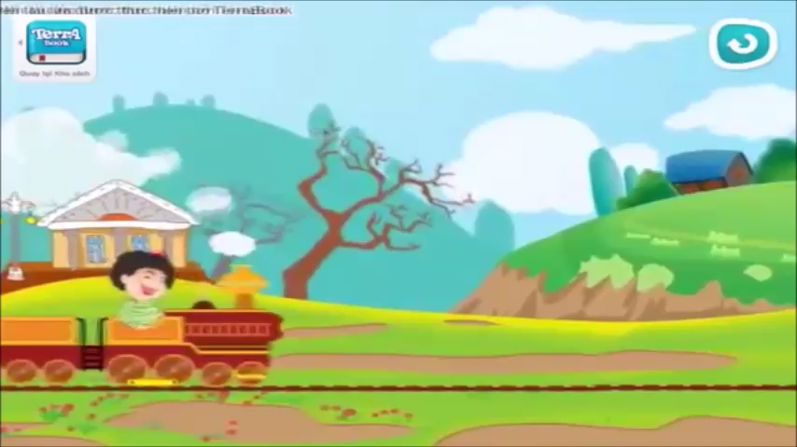

Slide 6
Trải nghiệm

Slide 7
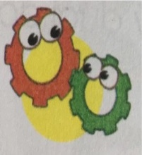

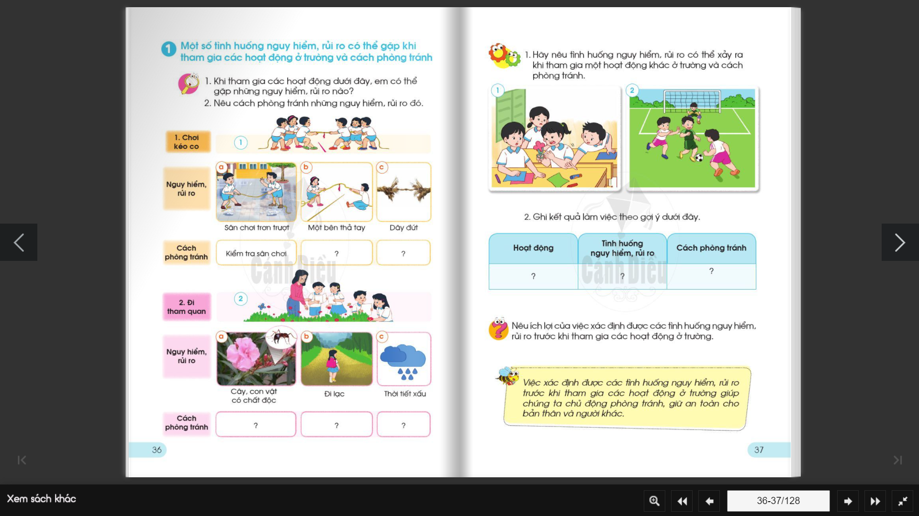
1. Hãy nêu tình huống nguy hiểm, rủi ro có thể xảy ra khi tham gia một hoạt động khác ở trường và cách phòng tránh.
1
2

Slide 8
1
- Khi cắt dán giấy màu có thể sẽ gặp phải những nguy hiểm, rủi ro:
+ Đứt tay do dùng kéo.
+ Đầu nhọn của kéo đâm vào tay.
- Để phòng tránh những nguy hiểm, rủi ro đó, ta cần:
+ Sử dụng kéo đúng cách.
+ Không xô đẩy, chạm vào người bạn khi bạn đang sử dụng kéo.

Slide 9
2
- Khi chơi đá bóng ở trường có thể sẽ gặp phải những nguy hiểm, rủi ro:
+ Sân cỏ trơn, ướt.
+ Xô ngã nhau khi tranh bóng.
- Để phòng tránh những nguy hiểm, rủi ro đó, ta cần:
+ Kiểm tra sân trước khi chơi.
+ Chơi bóng đúng luật, nhường nhau khi tranh bóng.

Slide 10
- Khi chơi nhảy dây ở sân trường có thể sẽ gặp phải những nguy hiểm, rủi ro:
+ Dây nhảy đứt.
+ Dây nhảy quăng vào bạn khác.
- Để phòng tránh những nguy hiểm, rủi ro đó, ta cần:
+ Kiểm tra dây nhảy trước khi chơi.
+ Chơi nhảy dây ở nơi rộng rãi.

Slide 11
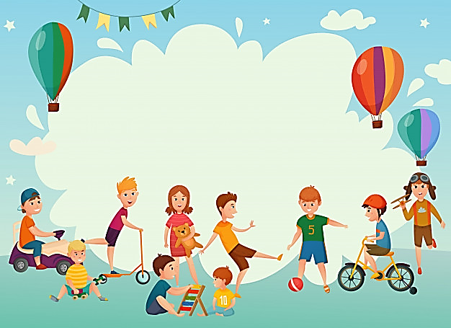
Thực hành

Slide 12
2. Ghi kết quả làm việc theo gợi ý dưới đây.
Hoạt động | Tình huống nguy hiểm, rủi ro | Cách phòng tránh
? | ? | ?
?? | ? ? | ? ?

Slide 13


Kết quả

Slide 14
Hoạt động | Tình huống nguy hiểm, rủi ro | Cách phòng tránh
Cắt giấy màu | Kéo cắt vào tay | Chú ý, cẩn thận, cầm kéo chắc chắn, tránh để kéo cắt vào tay, ...
Đá bóng | Ngã, đau, gãy xương | Kiểm tra sân trước khi chơi, chơi đúng luật, ...
Ăn trưa ở lớp | Hóc, sặc thức ăn,… | Không nói chuyện, cười đùa trong khi ăn,…

Slide 15

Nêu ích lợi của việc xác định được các tình huống nguy hiểm, rủi ro trước khi tham gia các hoạt động ở trường.

Slide 16

Việc xác định được các tình huống nguy hiểm, rủi ro trước khi tham gia các hoạt động ở trường giúp chúng ta chủ động phòng tránh, giữ an toàn cho bản thân và người khác.

Slide 17

Chào các con.
Chúc các con học tập tốt!

